Slide 1
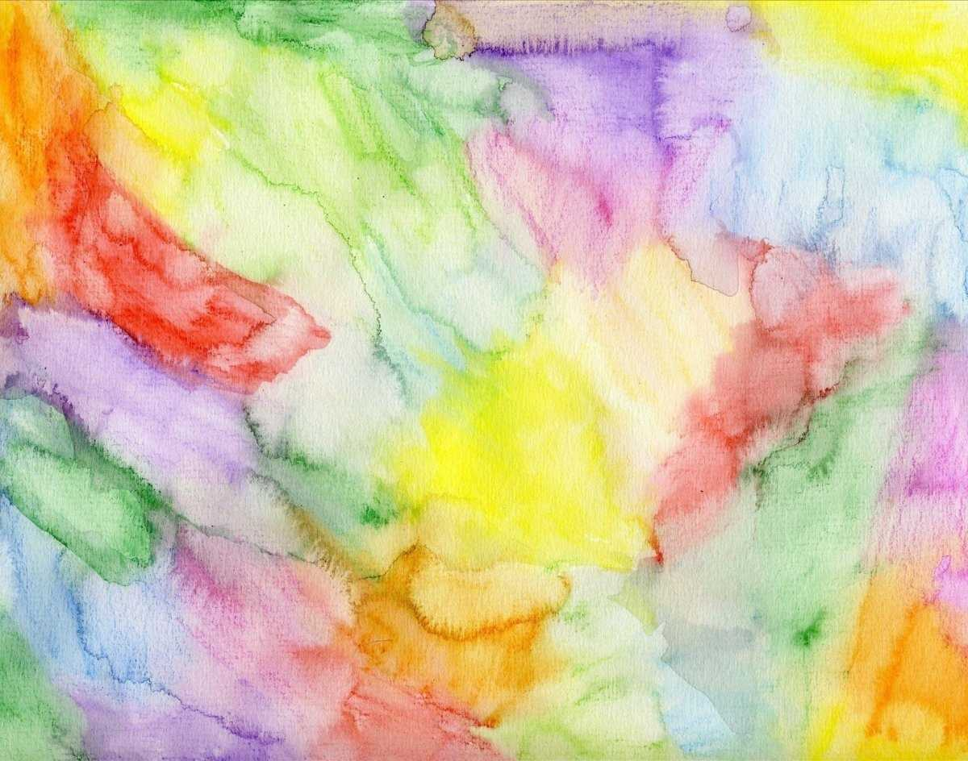
Муниципальное бюджетное дошкольное общеобразовательное учреждение
детский сад села Чемодановка.
Долгосрочный проект
«Нетрадиционные способы рисования для детей средней группы»
Подготовила воспитатель:
Жидкова Тамара Николаевна
Проект начат 01.06.2022г.

Slide 2
Вид проекта - творческий.
Продолжительность - долгосрочный (июнь-декабрь)
Исполнители проекта - дети, педагоги, родители.

Slide 3
Цель проекта:
Развитие художественно-творческих способностей детей посредством использования нетрадиционной техники рисования.

Slide 4
Задачи проекта:
1. Знакомить детей с нетрадиционными способами рисования, формировать интерес к изобразительной деятельности;
2. Способствовать овладению дошкольниками простейшими техническими приемами работы с различными изобразительными материалами.
3. Побуждать воспитанников самостоятельно применять нетрадиционные техники рисования (монотипия, печатание листьями, рисование пальчиками, тиснение, тычкование и т. д.)
4. Содействовать знакомству родителей с нетрадиционными техниками рисования; стимулировать их совместное творчество с детьми.

Slide 5
Ожидаемые результаты реализации проекта:
1. Формирование у детей знаний о нетрадиционных способах рисования;
2. Владение дошкольниками простейшими техническими приемами работы с различными изобразительными материалами;
3. Умение воспитанников самостоятельно применять нетрадиционные техники рисования;
4. Повышение компетентности родителей воспитанников в вопросе рисования с использованием нетрадиционной техники, активное участие родителей в совместных творческих проектах.

Slide 6
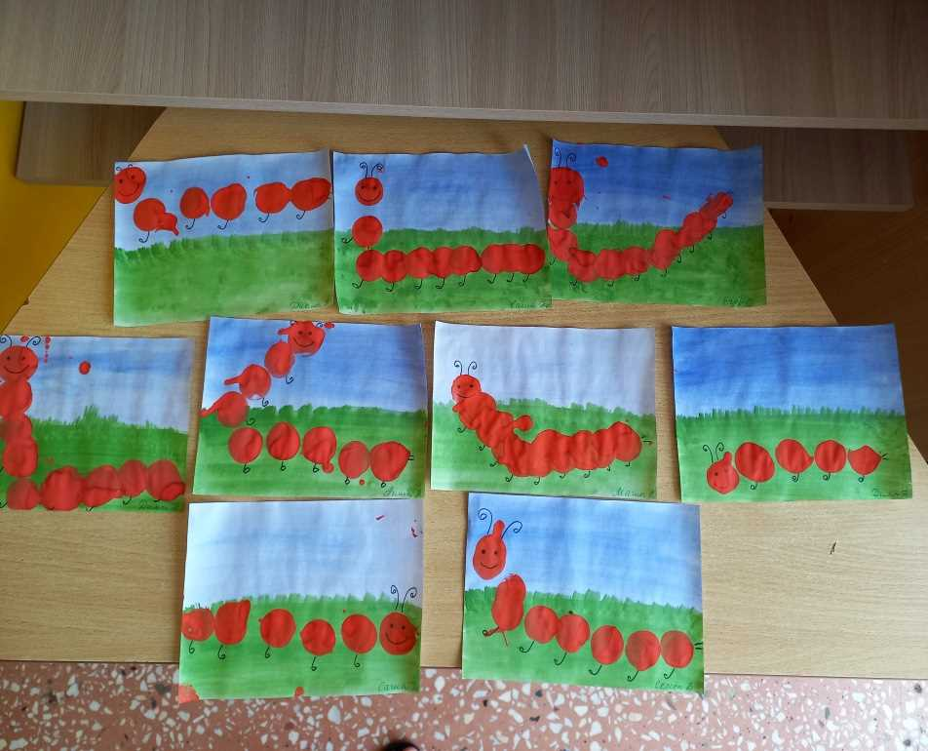
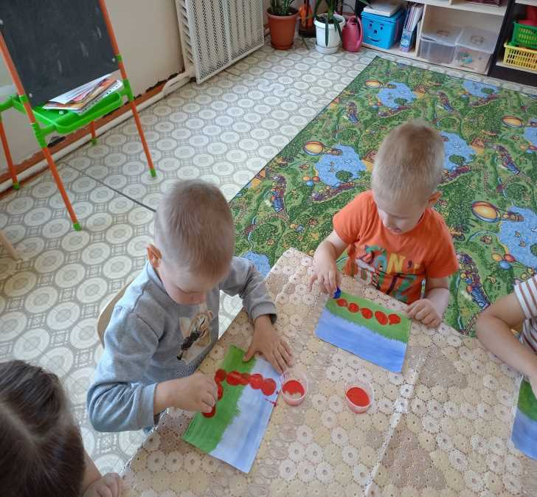
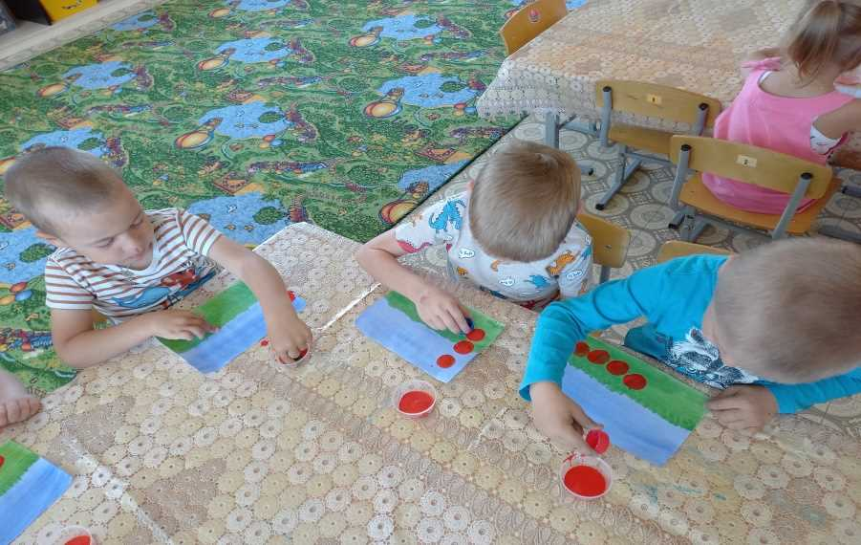
Рисование пробкой от лимонада
«Весёлая гусеница»

Slide 7
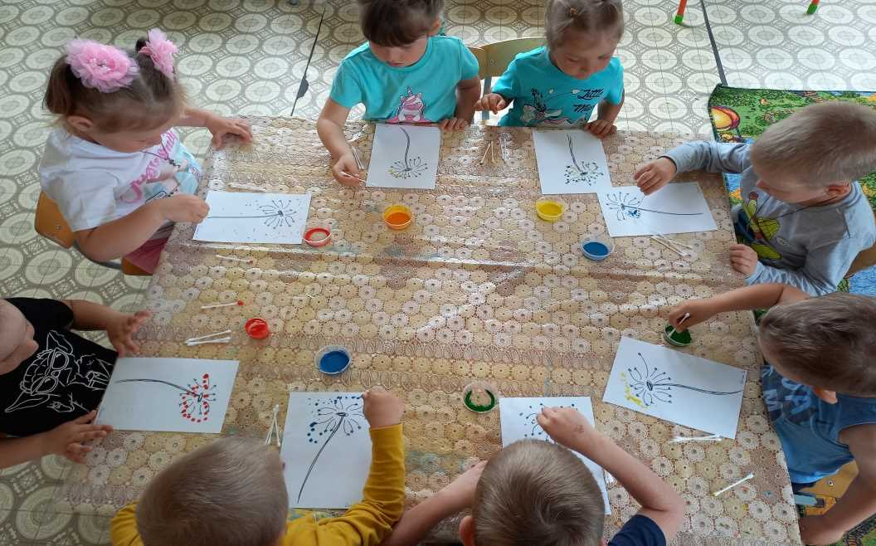
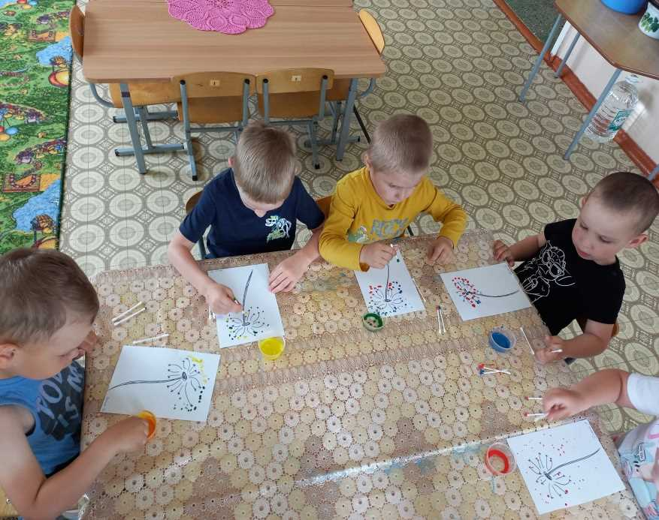
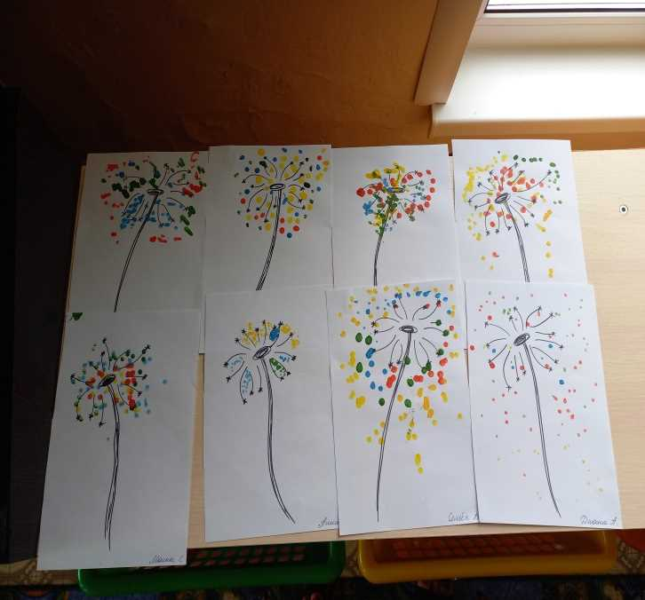
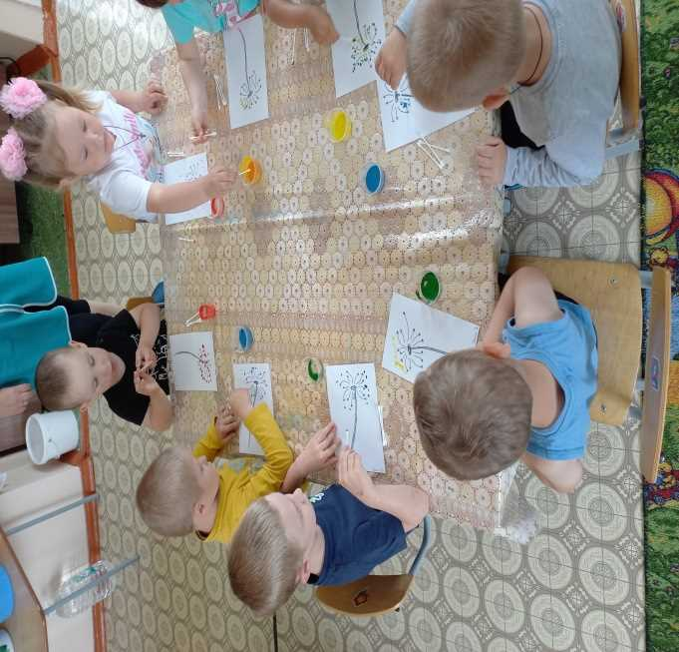
Рисование ватными палочками «Одуванчик»

Slide 8
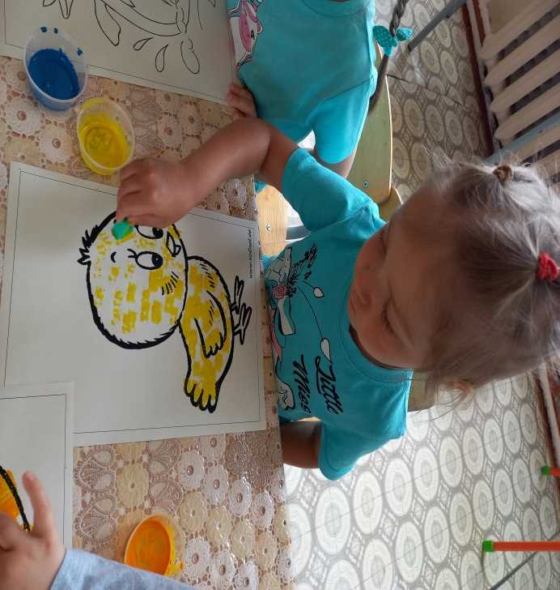
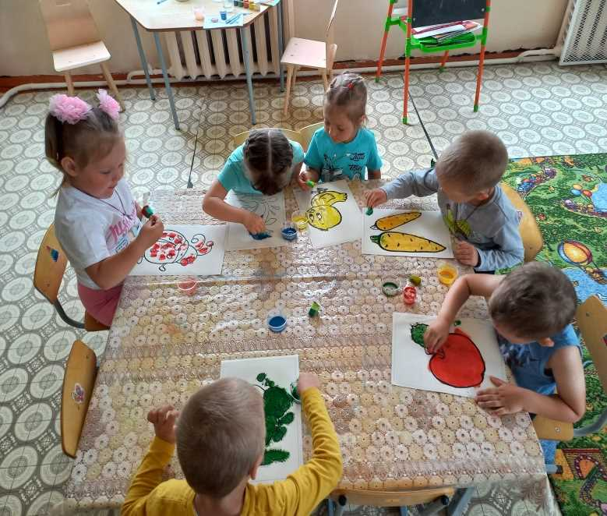
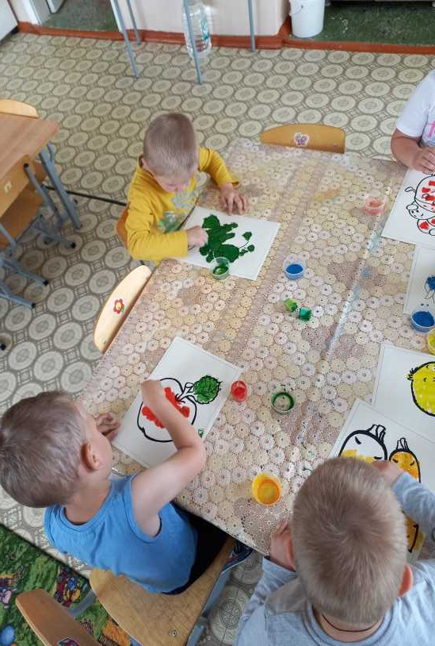
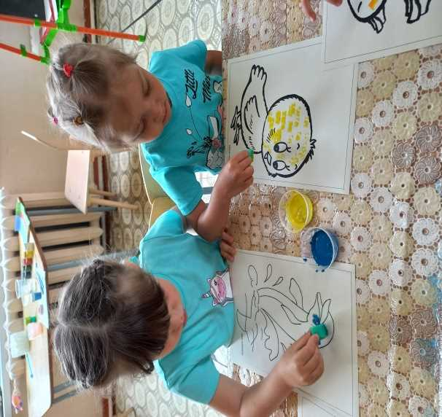
Рисование штампами из поролона

Slide 9
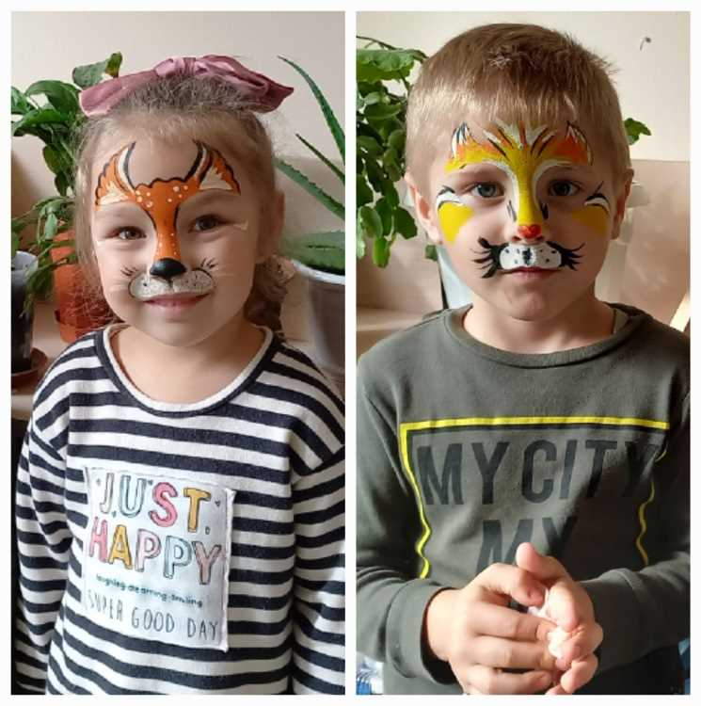
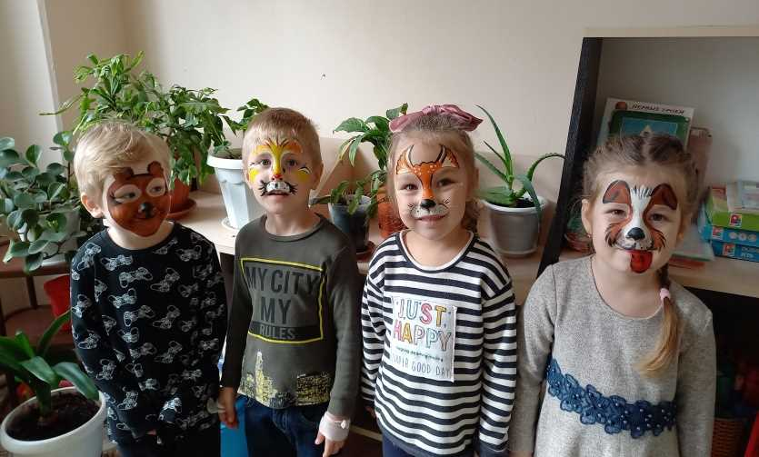
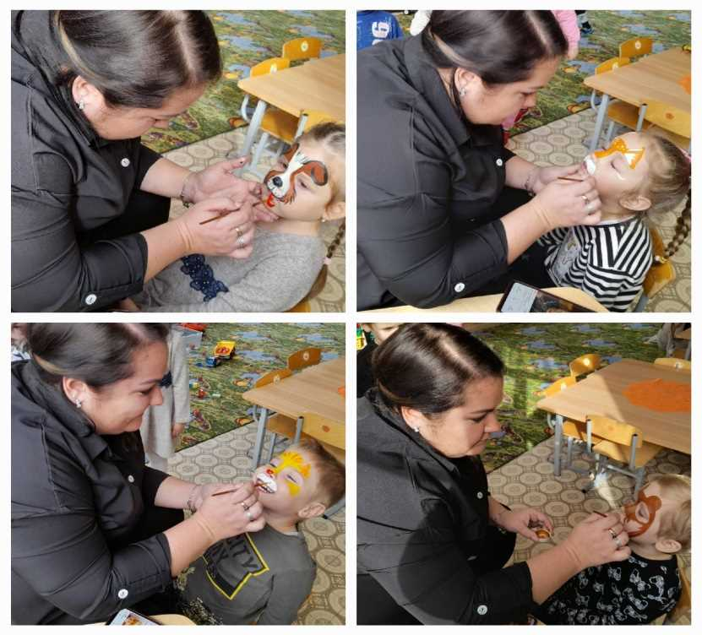
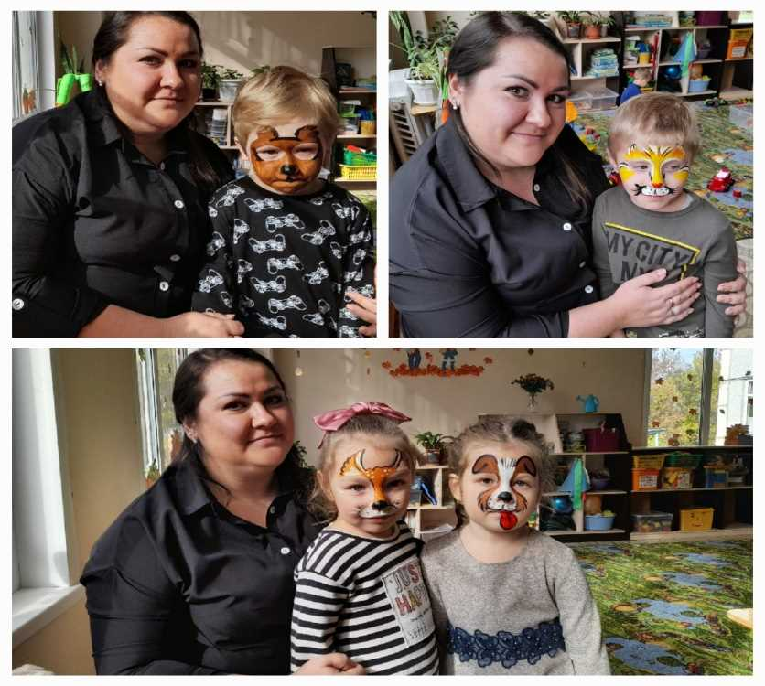
Аквагрим

Slide 10
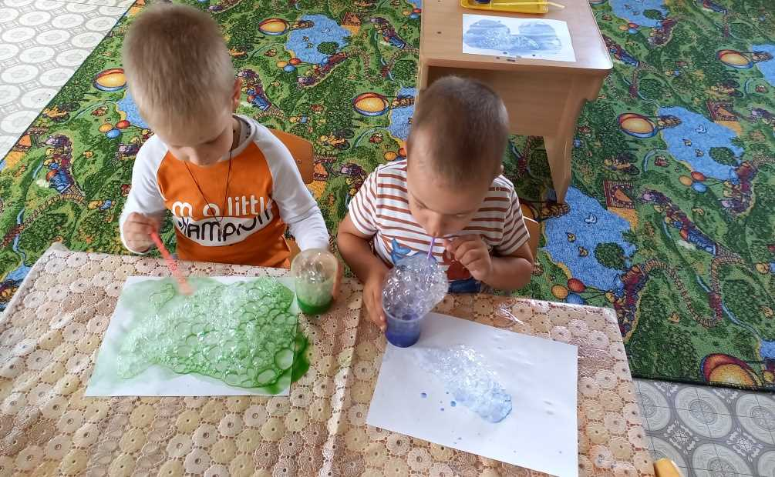
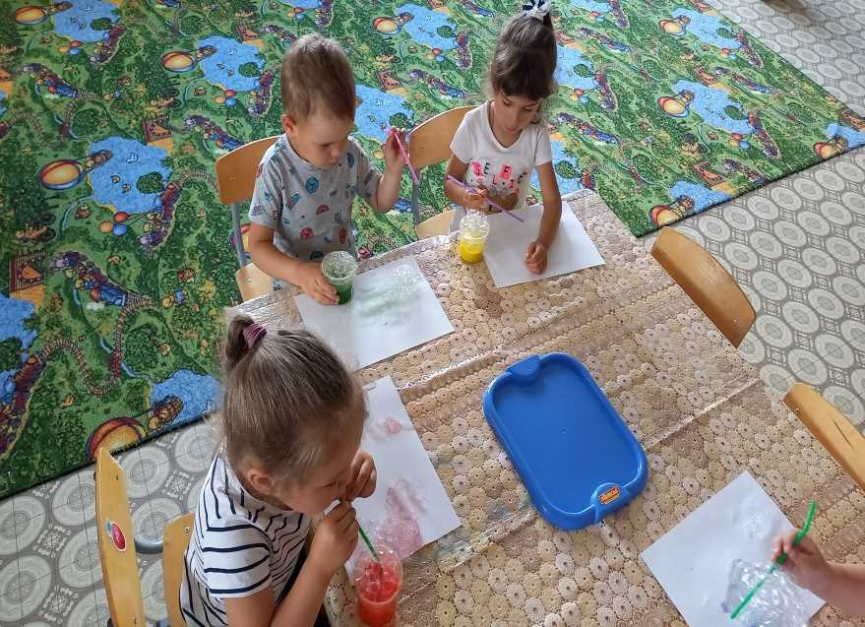
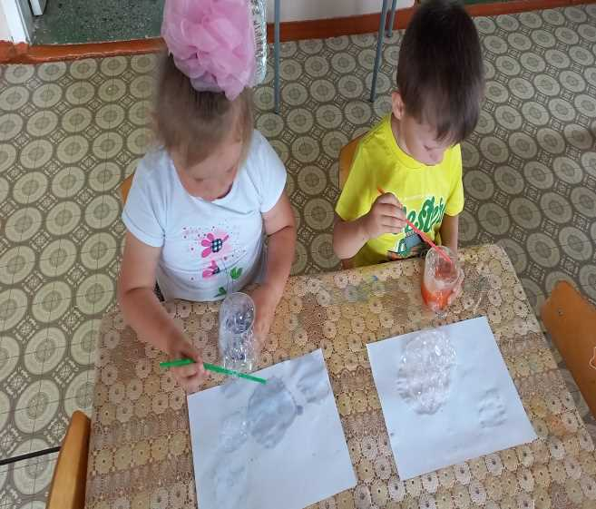
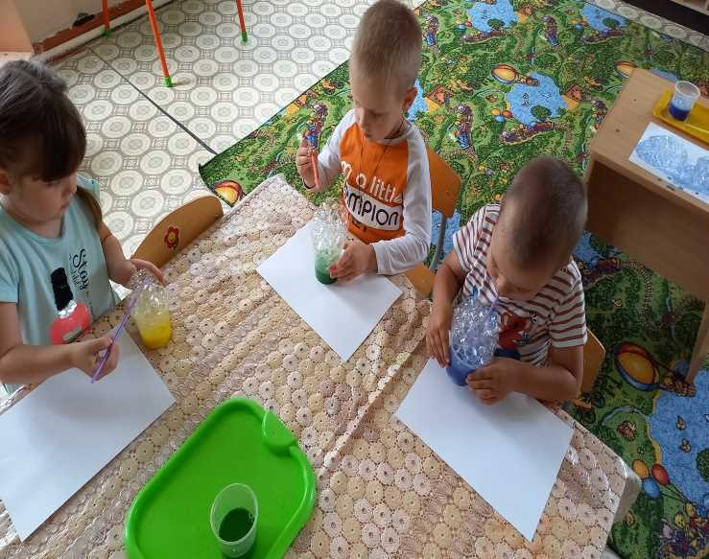
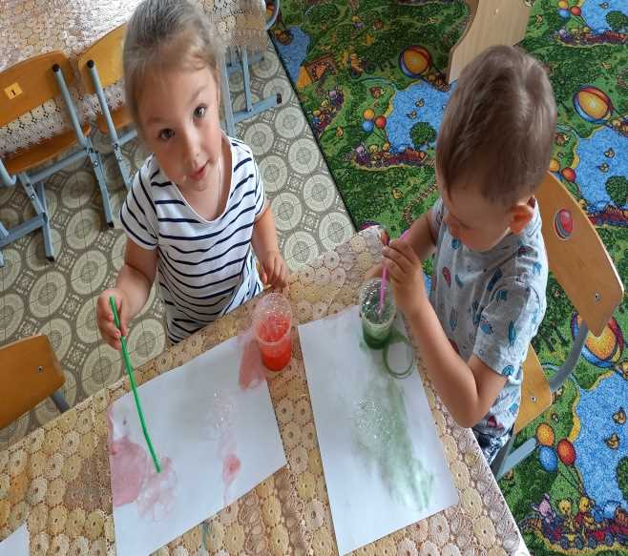
Рисование цветной пеной

Slide 11
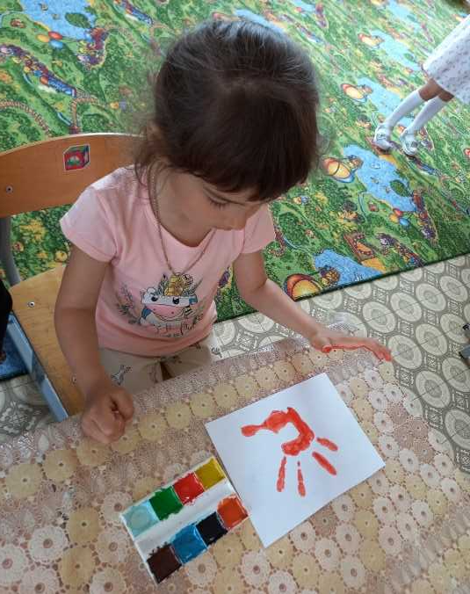
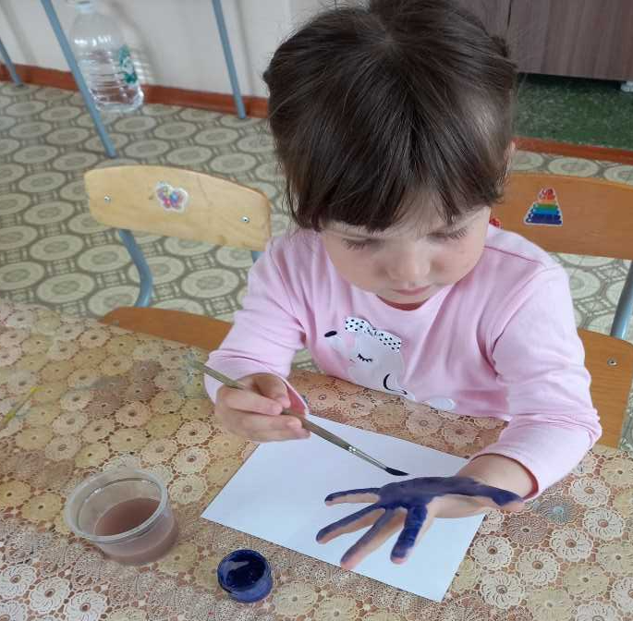
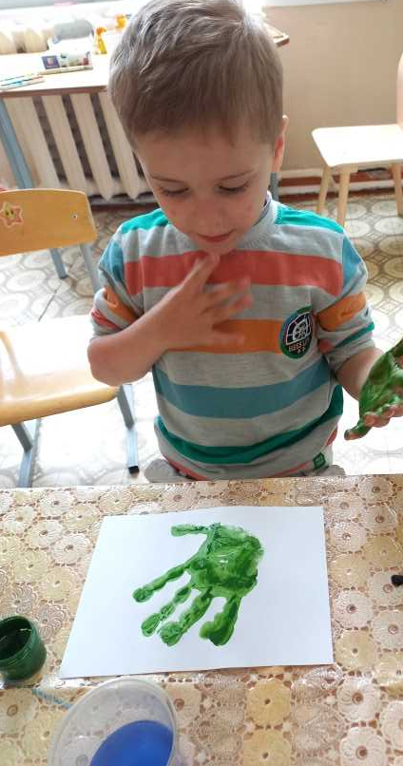
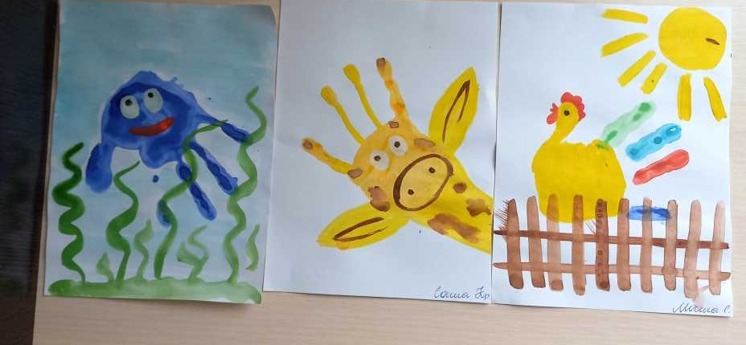
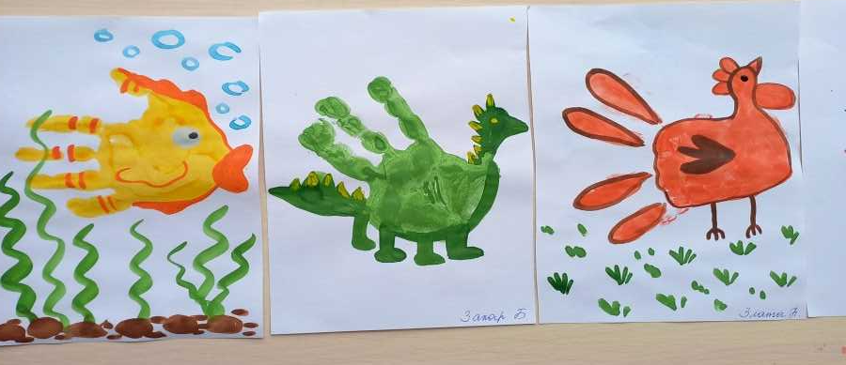
Рисование отпечатком ладошки

Slide 12
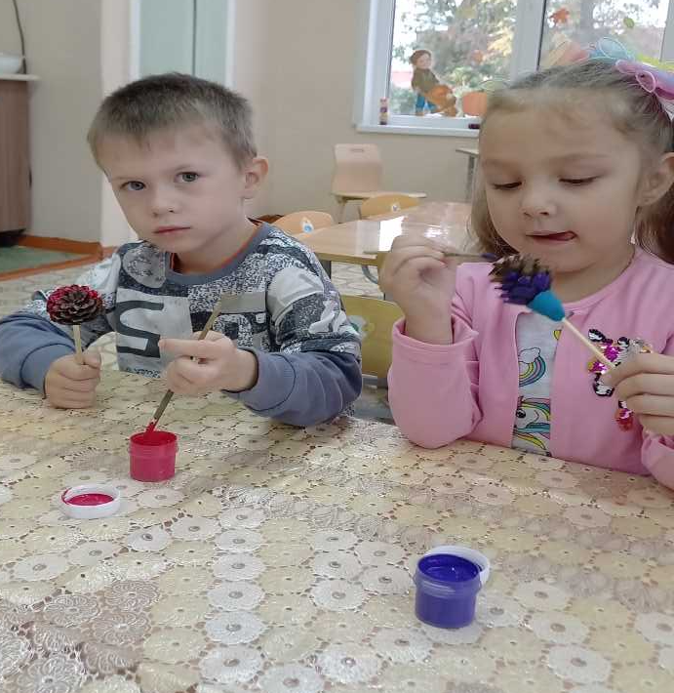
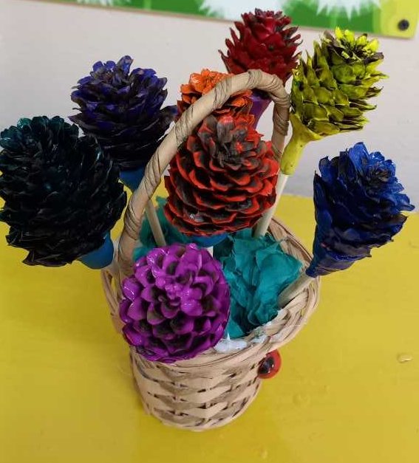
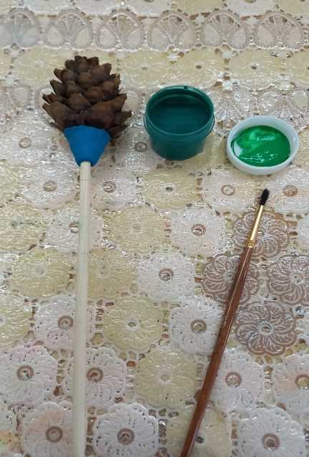
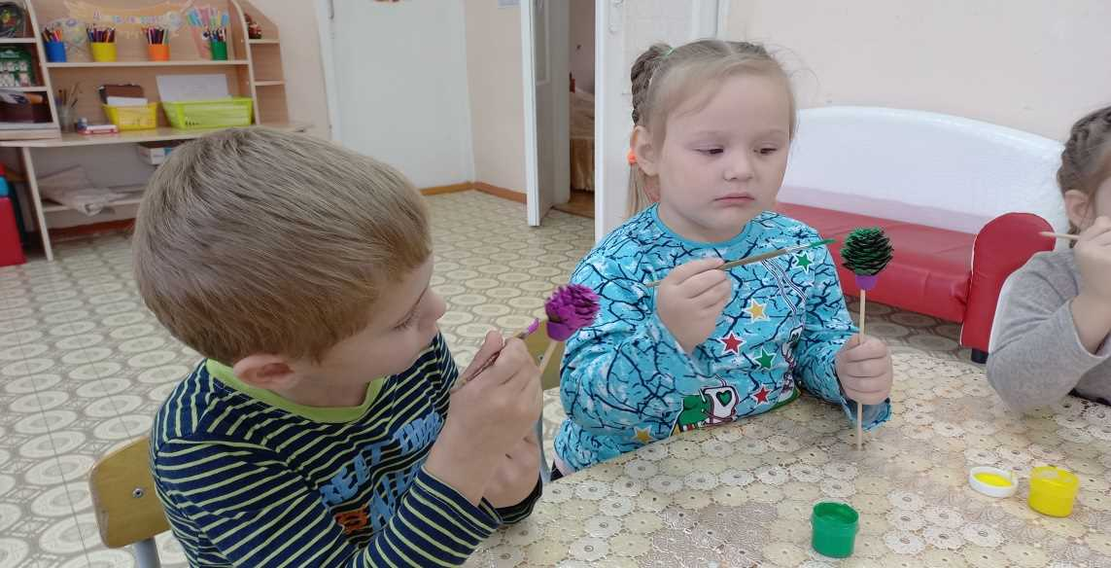
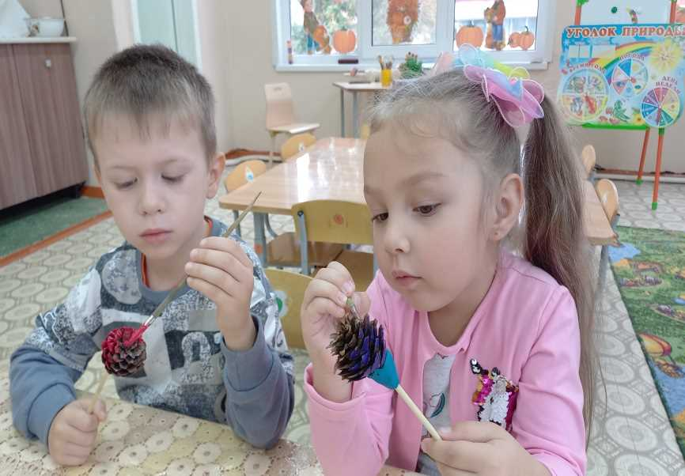
Рисование акрилом на шишках

Slide 13
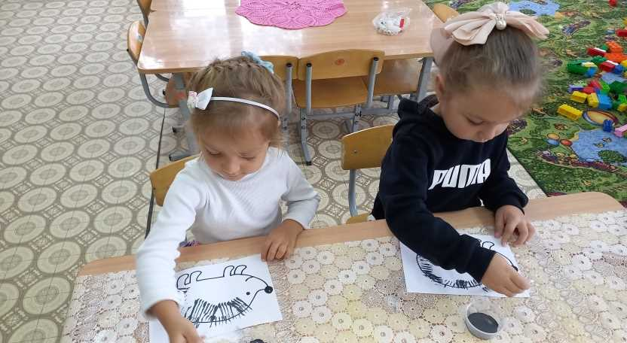
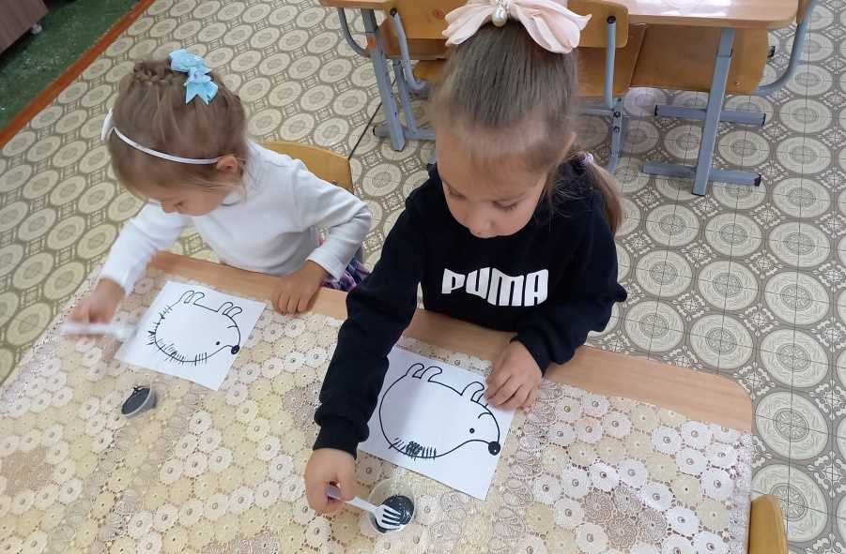
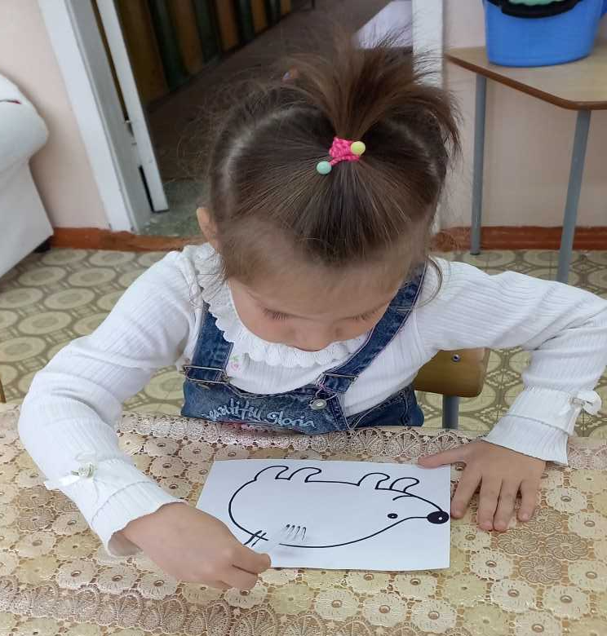
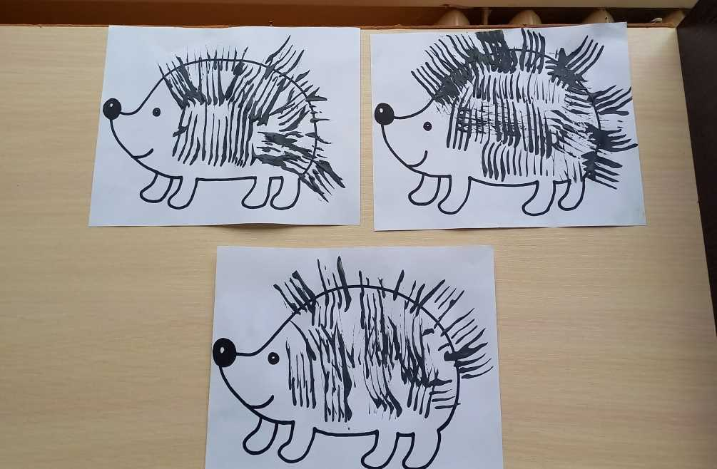
Рисование гуашью и пластиковой вилкой

Slide 14
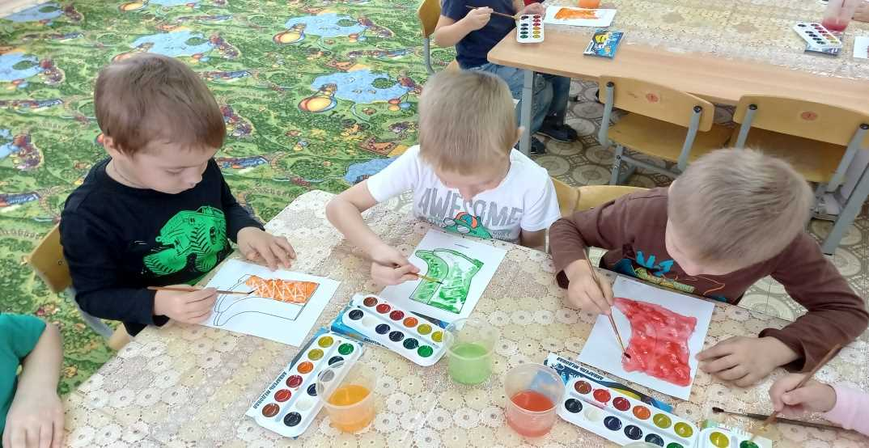
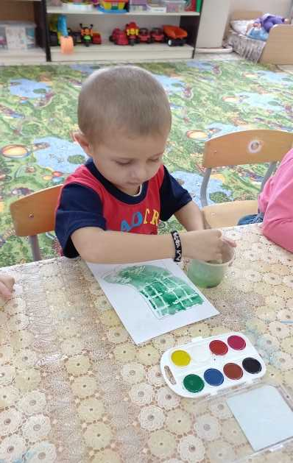
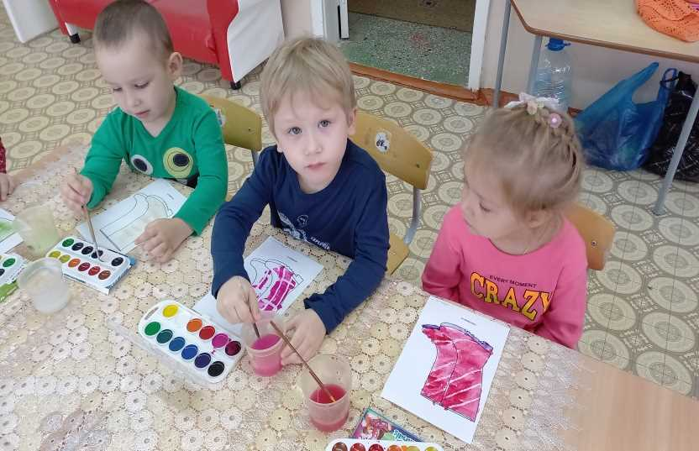
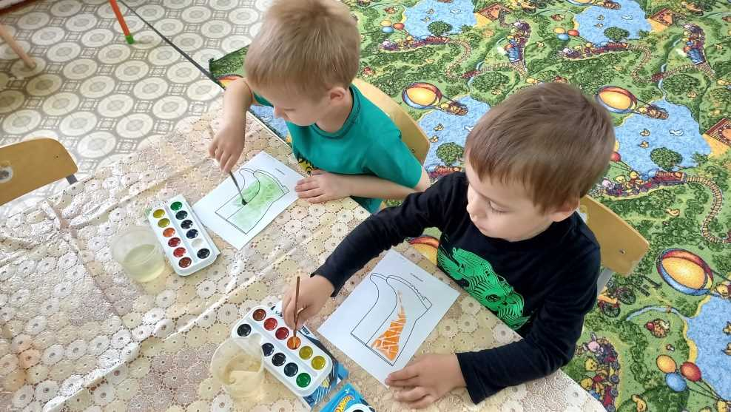
Рисование гуашью по воску

Slide 15
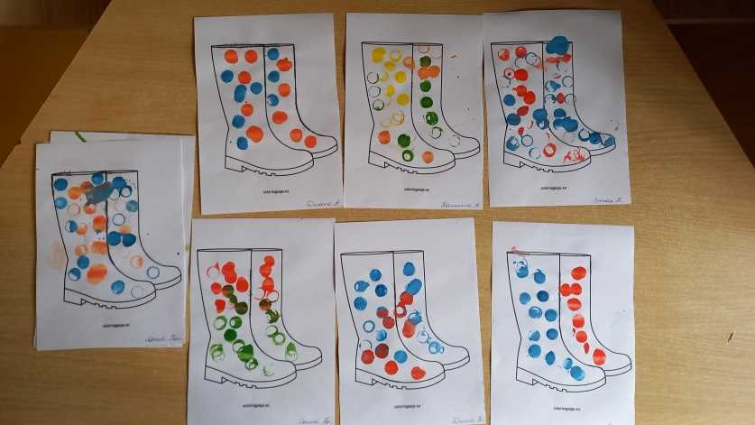
Рисование гуашью и пластиковой втулкой

Slide 16
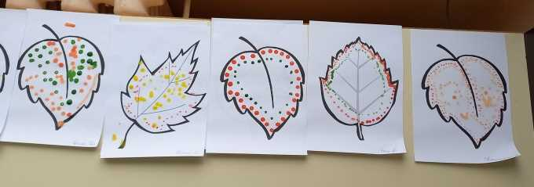
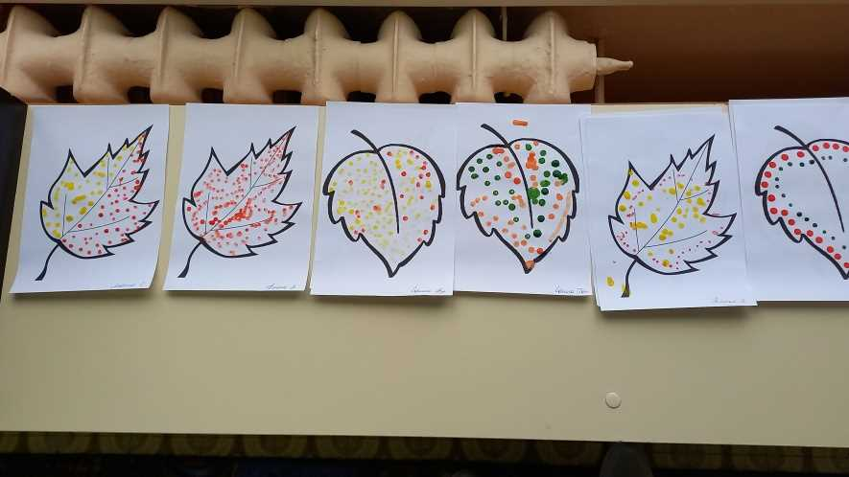
Рисование гуашью и ватными палочками

Slide 17
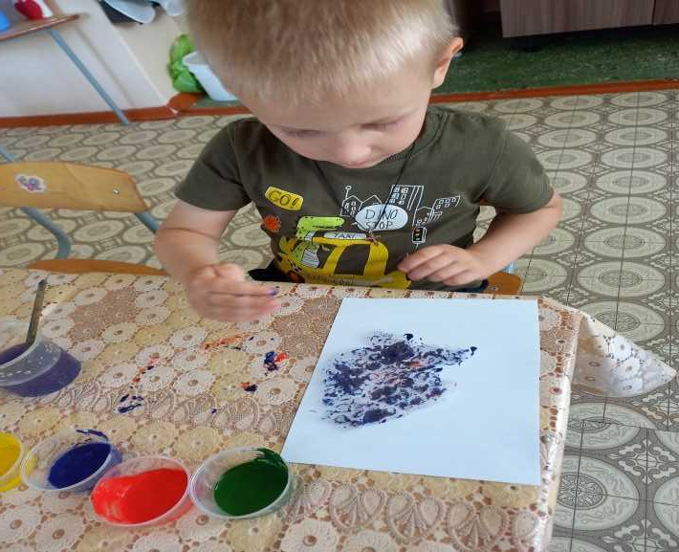
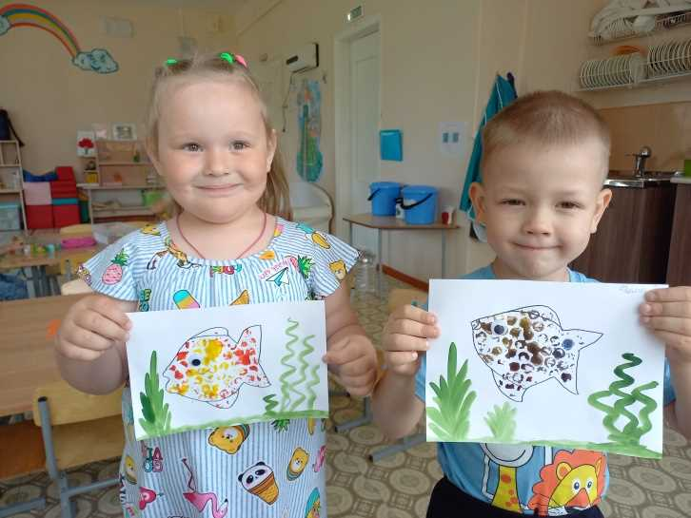
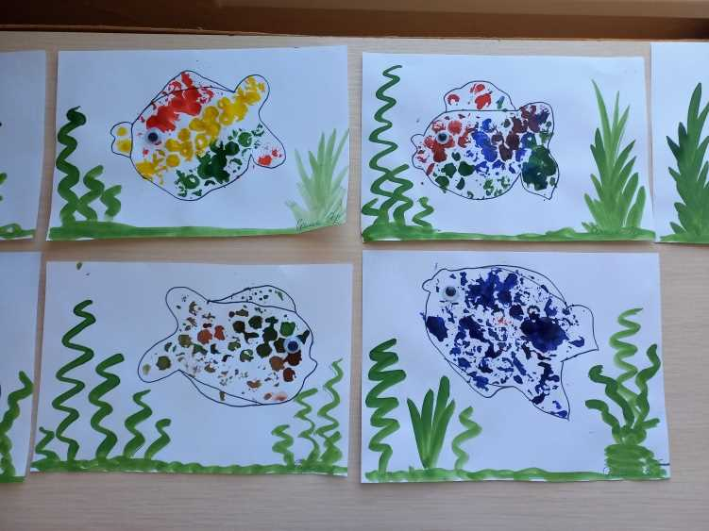
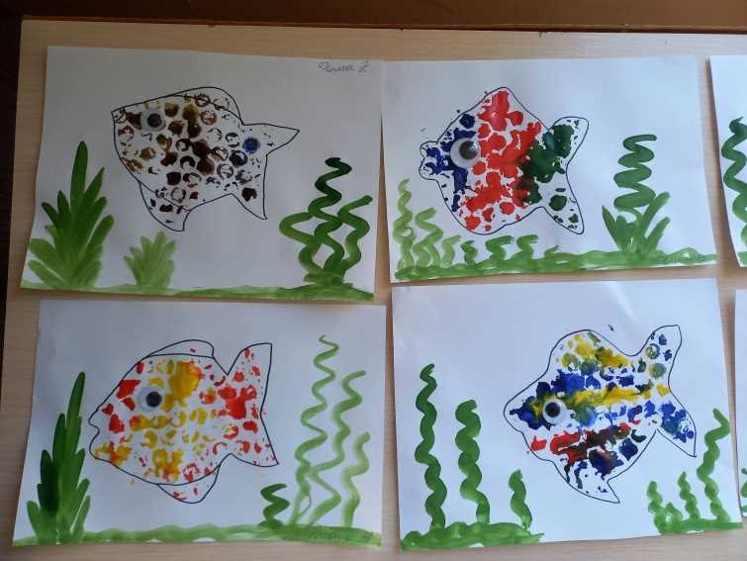
Рисование оттиском пупырчатой плёнки

